Slide 1


Ansible

Slide 2
Sommaire
Introduction : présentation d’Ansible
Utilisation basique d’Ansible
Utilisation avancée d’Ansible
Ansible en pratique
Un petit TP ☺
Formation AUTOM
Septembre 2019

Slide 3


Introduction : objectifs
Comprendre l’intérêt d’Ansible dans un
processus de déploiement continu
Utiliser Ansible dans un contexte système
Percevoir les possibilités plus poussées
d’Ansible
Formation AUTOM
Septembre 2019

Slide 4
Introduction : pré-requis
Utiliser des VM/conteneurs
Utiliser un environnement Linux et connaître SSH
Utiliser shell/scripts shell
Avoir des notions en Python (optionnel)
Formation AUTOM
Septembre 2019

Slide 5
I. INTRODUCTION
Formation AUTOM
Septembre 2019

Slide 6
I. Ansible
Petite histoire d’Ansible
Première release en 2012
Auteur principal : Michael DeHaan
Garantie RedHat (IBM depuis 2019)
Utilisation de Shell, YAML, Python
Doc Ansible : https://docs.ansible.com/
Doc Ansible Tower : https://docs.ansible.com/
Formation AUTOM
Septembre 2019

Slide 7
I. A quoi sert Ansible ?
Outil utilisé en déploiement / intégration continu(e), dans une approche DevOps
Outil de déploiement de machines (provisionnement de machines virtuelles, conteneurs, voire même de provisionnement de machines virtuelles et/ou physiques tiers-hébergées), de configurations, etc.
Mais aussi outil de contrôle de services, de gestion d’un parc informatique quelconque
Formation AUTOM
Septembre 2019

Slide 8
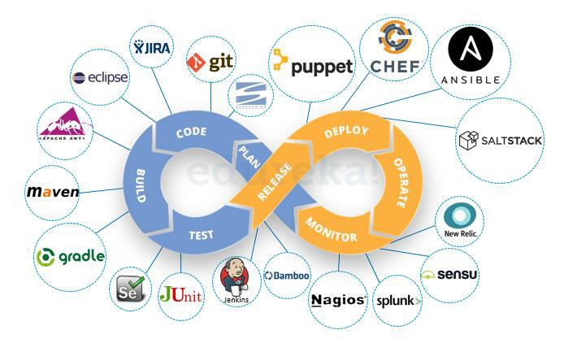
I. La place d’Ansible
Rappel intégration continue :
Formation AUTOM
Septembre 2019

Slide 9




I. Alternatives à Ansible
Les principaux produits candidats à l’intégration continue : https://www.intigua.com/blog/puppet-vs.-chef-vs.-ansible-vs.-
saltstack
Formation AUTOM
Septembre 2019

Slide 10
I. Fonctionnement d‘Ansible
Le fonctionnement :
Ansible est écrit en Python
Pas sur un modèle client – serveur (agentless)
Possible d‘avoir plusieurs contrôleurs
Le contrôleur utilise SSH pour communiquer avec les hôtes cibles
Les hôtes cibles n‘ont besoin que d‘un serveur SSH et d‘un environnement d‘exécution Python
Formation AUTOM
Septembre 2019

Slide 11
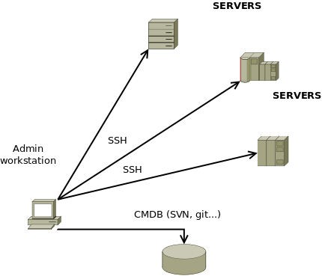
I. Architecture d’Ansible
Architecture d’Ansible – une utilisation simple
Ansible est agentless
Utilise des connexions SSH pour exécuter du Python
Tourne uniquement à la demande (pas de démon)
Formation AUTOM
Septembre 2019

Slide 12
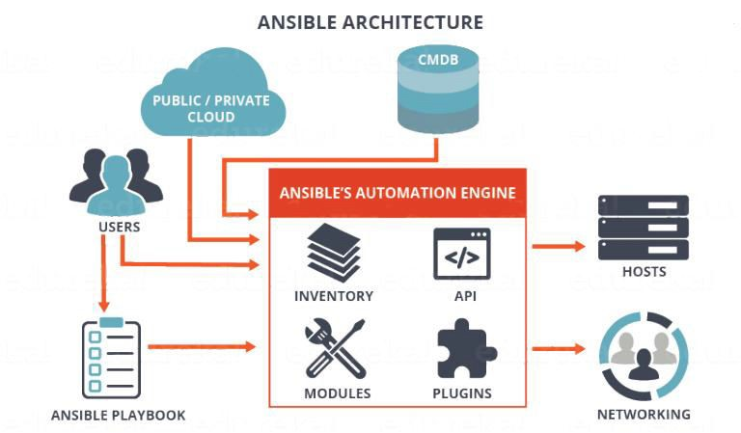
I. Architecture d’Ansible (détail)
Formation AUTOM
Septembre 2019

Slide 13
I. Ansible: avantages / inconvénients
Les avantages d’Ansible
Simple d’utilisation – prise en main rapide
Possède de nombreux modules
Compatible avec de nombreux langages
Indempotent (une opération a le même effet qu’on l’applique 1 ou N fois)
Sait lorsqu’une commande ne doit pas être exécutée
Premier sur le marché (https://www.datanyze.com/market-share/configuration-management/ansible-market-share)
Maintenu par RedHat
Les limites d’Ansible
N’est pas une révolution en scripting
A peine plus avancé qu’un script shell
Plus lisible que Shell mais moins puissant
Ne fournit pas de built-in script, tout est à faire à la main
(très) Lent (surcouche Python)
Formation AUTOM
Septembre 2019

Slide 14
I. Cas d’utilisation
Quand utiliser Ansible ?
Le temps machine n’est pas une contrainte forte
Le temps humain est une contrainte
Déploiement (complexe) éprouvé et standardisé
Tâche de déploiement potentiellement très répétitive
Quand ne pas utiliser Ansible ?
Le temps machine est une contrainte forte
Déploiement épisodique / « exotique »
Déploiement simpliste (conteneur Docker)
Formation AUTOM
Septembre 2019

Slide 15
Apparté: point sur SSH
Généralités :
Protocole pour obtenir un shell sur une machine distante
Via une connexion réseau (port TCP 22 par défaut) sécurisée
Client – serveur (ex : Putty – serveur openSSH)
Couple login / password ou clé SSH
Clé SSH :
Une partie publique / une partie privée
Partie publique à déposer chez l’hôte distant
Clé protégée par mot de passe ou non (utilisation non-interactive)
Commandes :
ssh-keygen -t rsa -b 4096
ssh-copy-id -i <chemin_clé_publique> <user>@<hôte>
La première commande génère la clé, la 2e utilise une connexion SSH classique pour copier la clé sur l‘hôte.
Formation AUTOM
Septembre 2019

Slide 16
II. UTILISATION BASIQUE D’ANSIBLE
Formation AUTOM
Septembre 2019

Slide 17
II. Préparation des environnements
Travail en local
Contrôleur : votre station de travail
Hôtes cibles : conteneurs Docker lancés sur votre station de travail
Mise en place des outils sur le contrôleur :
Docker-ce (pour instancier des hôtes cibles) : version 19.03
Python et modules (pour exécuter Ansible)
Ansible version 2.8+ (depuis le github du projet ou avec pip puisqu’Ansible est écrit en Python) et modules requis
Formation AUTOM
Septembre 2019
20

Slide 18
II. Préparation des environnements (2)
Installation / préparation d’Ansible sur le contrôleur :
Installation de pip :
sudo apt update && sudo apt upgrade -y && sudo apt install -y python-pip
Installation d’Ansible :
sudo pip install ansible
Profitons-en pour installer également le module docker-py :
sudo pip install docker-py
On génère notre clé SSH :
ssh-keygen -t rsa -b 4096
(pas de mot de passe, on laisse les noms de fichier par défaut)
On copie la clé publique chez root :
sudo bash -c ‘cat /home/formation/.ssh/id_rsa.pub >> /root/.ssh/authorized_keys’
On vérifie :
ssh root@localhost
Formation AUTOM
Septembre 2019
20

Slide 19
II. Préparation des environnements (3)
Il ne reste plus qu’à configurer Ansible pour utiliser notre clé ssh pour se connecter en root :
éditer (avec les droits sudo) le fichier /etc/ansible/ansible.cfg
chercher les paramètres remote_user et private_key_file
Nous sommes prêts à utiliser Ansible pour configurer notre propre machine !
Vérifions :
ansible localhost -m ping
Explication de la commande :
localhost : l’hôte cible (nous reparlerons de cette notion)
-m ping : nous utilisons le module ansible ‘ping’ (différent du ping ICMP)
Il existe de très nombreux modules Ansible, nous y reviendrons.
Note : Attention, le rôle de connexion utilisé est root !
Si on souhaite utiliser un autre rôle, il faut le préciser avec l’option -u (dans ce cas, il faut que ce rôle accepte les connexions SSH avec notre clé SSH)
Formation AUTOM
Septembre 2019
20

Slide 20
II. Quelques définitions
Contrôleur : une machine sur laquelle Ansible est installé, et qui est utilisée pour contrôler les hôtes cibles. On peut très bien utiliser plusieurs contrôleurs. On peut aussi l’appeler master, bien que le terme soit le plus souvent utilisé dans une architecture client – serveur.
Cible, hôte, nœud : une machine dont la configuration / le déploiement / les services sont gérés (à distance le plus souvent) par un contrôleur Ansible. On les appelle parfois workers.
Inventaire : l’ensemble des hôtes que doit contrôler un contrôleur Ansible. On le définit le plus souvent dans un fichier hosts, et il est possible de regrouper les hôtes en plusieurs groupes pour en faciliter la gestion (vous pouvez jeter un œil à votre fichier /etc/ansible/hosts)
Tâches : les actions à effectuer sur un ou plusieurs hôtes, à la demande du contrôleur. Les tâches sont définies dans un ou plusieurs playbooks. Elles y sont nommées et appellent un module.
Modules : les instructions spécifiques à Ansible appelées dans les tâches. Selon les modules, on peut / doit fournir des arguments suplémentaires.
Playbooks : fichiers (yaml) définissant une suite de tâches Ansible à effectuer sur un ou plusieurs groupes d’hôtes. Sorte de scripts Ansible. On peut y introduire des variables.
Formation AUTOM
Septembre 2019
20

Slide 21
II. L’inventaire
Le fichier d’inventaire (/etc/ansible/hosts) permet de déclarer des groupes d’hôtes, afin de pouvoir exécuter rapidement des commandes ansible sur tous les membres d’un groupe. Un même hôte peut appartenir à plusieurs groupes.
Par exemple, si nous avons :
2 serveurs apache (apache-deb, et apache-centos)
2 serveurs mariadb (db-deb et db-centos)
Il est judicieux de déclarer les groupes suivants :
[debian] # ansible debian -m apt -a "upgrade=safe"
apache-deb
db-deb
[centos] # ansible centos -m dnf -a "name=* state=latest"
apache-centos
db-centos
[databases] # ansible databases -m service "name=mysql state=restarted"
db-deb
db-centos
[webservers] # ansible webservers -m service "name=http state=restarted"
apache-deb
apache-centos
Formation AUTOM
Septembre 2019

Slide 22
II. Les modules
Il existe de (très) nombreux modules Ansible, dont un certain nombre sont développés de façon communautaire. Parmi les plus utiles, citons :
Les modules de gestion de paquets (apt, dnf, yum…)
Les modules de base de données (mysql_*, postgresql…)
Les modules de commande (command, shell…)
Les modules de fichier (copy, fetch…)
Etc, etc.
Il existe même des modules Docker pour Ansible (docker_compose, docker_container, docker_image, etc) ainsi que des modules pour instancier des VM AWS par exemple.
Si vous souhaitez faire quelque chose avec Ansible, allez voir s’il existe un module qui vous facilitera la vie :
https://docs.ansible.com/ansible/latest/modules/modules_by_category.html
Formation AUTOM
Septembre 2019

Slide 23
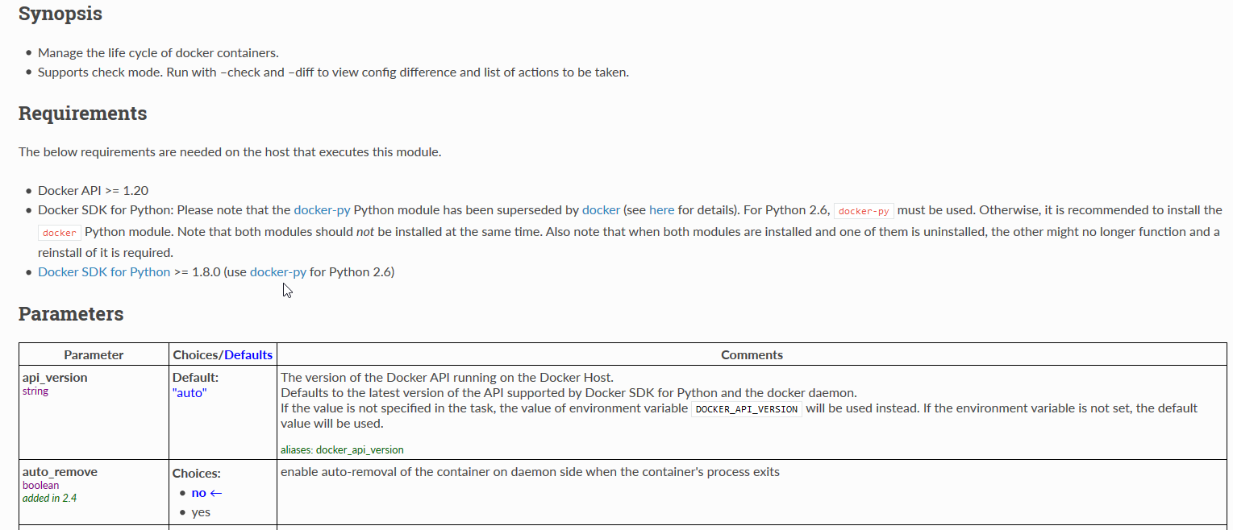
II. Les modules (2)
Chaque module peut :
Nécessiter des dépendances particulières
Faire appel à des options et arguments facultatifs ou non
Documentez vous sur le site de la documentation officielle :
Formation AUTOM
Septembre 2019

Slide 24
II. Les modules (3)
Plusieurs façons de faire appel à un module :
La CLI
Dans un playbook
La différence réside dans le formalisme :
ansible debian -m apt -a "upgrade=safe"
Ou :
---
- hosts : debian
tasks:
- name : Upgrade packages
apt :
upgrade : safe
Formation AUTOM
Septembre 2019

Slide 25
II. Les playbooks
« Scripts » Ansible.
On y décrit les tâches qui seront exécutées (séquentiellement et/ou conditionnellement) sur un groupe d’hôtes (indiqué avant les tâches). On peut utiliser des variables (et des tableaux). Nous y reviendrons plus tard.
Formalisme yaml : Attention aux erreurs de syntaxe (indentation) !
Utiliser ansible-playbook --syntax-check <nom du playbook> pour vérifier.
Formation AUTOM
Septembre 2019

Slide 26
II. Exemple de playbook
--- # les fichiers yaml doivent
commencer par ---
- hosts: databases # les tâches suivantes s’appliquent
aux hôtes de ce groupe
tasks:
- name: Restart database engines # nom de la tâche
Service: # nom du module
name: mysql # 1er argument du module
state: restarted # 2e argument du module
Pour exécuter le playbook : ansible-playbook <nom du playbook.yaml>
Dans ce genre de playbook très simple, on peut tout aussi bien utiliser la ligne de commande ansible :
ansible databases -m service -a "name=mysql state=restarted"
Formation AUTOM
Septembre 2019
20

Slide 27
Quelques exercices
Préparation des environnements :
Tester quelques commandes ansible en local pour se familiariser avec la syntaxe de la CLI Ansible : rafraîchissement de la liste des dépôts, mise à jour des paquets, etc.
Créer une ou plusieurs images Docker adaptées pour Ansible (il faut que l’image ait votre clé publique ssh, un serveur SSH, et un environnement d’exécution python)
Instancier quelques conteneurs avec ces images, et tester la connexion SSH
Ajouter ces conteneurs à votre inventaire ansible, puis vérifier l’exécution de commandes ansible (par exemple vérifier que les conteneurs répondent au module ping d’ansible)
Formation AUTOM
Septembre 2019

Slide 28
Quelques exercices (aide)
Préparation des environnements :
Pas de difficulté a priori : récupérer une version récente d’Ansible (via pip par exemple), la version dans les dépôts Debian 9 est trop ancienne pour le support de certains modules bien utiles (docker)
Pour la clé : préparer le fichier authorized_keys qui va bien, et le COPY
Pour les paquets : openssh-server, python, python-pip (Debian).
Le serveur SSH n’est probablement pas démarré au lancement du conteneur, utiliser une commande docker exec pour y remédier. Attention au réseau virtuel sur lequel sont connectés vos conteneurs. Au besoin, utiliser un docker exec -t <conteneur> bash -c ‘hostname -I’ pour récupérer les adresses IP (ou docker network status)
Si l’étape 3 est OK, il ne devrait pas y avoir de difficulté. Vérifier qu’on utilise la bonne clé et le bon user dans /etc/ansible/ansible.cfg
Formation AUTOM
Septembre 2019

Slide 29
Quelques exercices pour aller plus loin (1/2)
Modules et variables :
Chercher la documentation des modules Docker d’Ansible.
Utiliser Ansible et les modules adéquats pour déployer vos conteneurs Docker, voire même pour construire l’image Docker utilisée.
Utiliser pour cela un playbook.
Vous devrez utiliser des variables pour définir les hostnames et les adresses IP locales de vos conteneurs.
Déclaration de variables dans un playbook :
- hosts : blabla
vars :
variable : valeur
dictionnaire :
clé : valeur
clé : valeur
Formation AUTOM
Septembre 2019

Slide 30
Quelques exercices pour aller plus loin (2/2)
Appel de variables dans un playbook :
tasks :
- name : Nom de la tâche
mon_module :
Un _argument : "{{ variable }}"
Parcourir un tableau (ou un dictionnaire):
tasks :
- name : blabla
module :
argument : "{{ element }}"
loop : "{{ tableau }}" # ou loop : "{{ dico | dict2items }}"
Note : vous devrez créer un réseau virtuel pour vos conteneurs, si vous voulez leur assigner une IP vous-même. Pour cela, l’option purge_networks : yes du module docker_container doit être utilisée.
Formation AUTOM
Septembre 2019

Slide 31
III. UTILISATION AVANCEE D‘ANSIBLE
Formation AUTOM
Septembre 2019
31

Slide 32
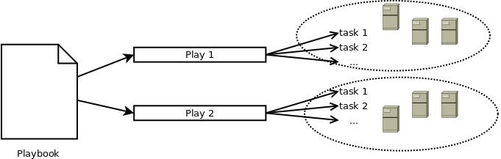
III. Playbooks avancés
Pourquoi utiliser des playbooks?
  Il est possible d’exécuter les commandes Ansible depuis un script Shell
  Le playbook sert à regrouper l’ensemble des commandes Ansible
Composition du fichier de playbook :
  Le playbook contient les hôtes (appelle l’inventaire)
  Il joue les tâches (qui exécutent des modules Ansible)
  Ansible ne se lance plus qu’avec une seule commande
Formation AUTOM
Septembre 2019

Slide 33
III. Playbooks avancés
Un playbook peut contenir plusieurs plays différents
Un play contient :
  Les groupes de serveurs cibles
  Une liste de tâches
Chaque tâche est exécutée sur tous les serveurs du jeu
Tous les serveurs doivent terminer une tâche avant la suivante
Ne pas écrire le playbook dans un JSON mais dans un fichier YAML
Formation AUTOM
Septembre 2019

Slide 34
III. Introduction au YAML
Caractéristiques du YAML :
  Fichiers de configuration typés
  Syntaxe facile à lire
  Sérialisation des données
  Indépendant des plateformes
  Indépendant des langages
Formation AUTOM
Septembre 2019

Slide 35
III. Introduction au YAML
Le document commence par ---
Les commentaires commencent par le signe #
L’indentation par les espaces est utilisée pour marquer la structure du fichier, les tabulations ne sont pas autorisées
Objets YAML basiques :
- Scalaires (Chaînes de caractères, dates, nombres…)
- Collections :
Variables : variable : valeur (l’espace est important)
Listes : liste :
- element
- element
Tableaux : tableau :
Clé : valeur
Clé : valeur
Note : Ces objets peuvent être combinés.
Formation AUTOM
Septembre 2019

Slide 36
III. Handlers
Dans un playbook, on peut souhaiter qu’une certaine tâche ne soit exécutée que conditionnellement à d’autres.
Par exemple, votre playbook, qui s’applique à un serveur web nginx, modifie plusieurs éléments de configuration de ce dernier (déploiement d’un certificat SSL, modification du fichier de configuration…). Chacune de ces modifications nécessite un redémarrage du service nginx. On peut simplement ajouter une tâche à la fin du playbook pour ce redémarrage, cependant, si ces modifications sont déjà en place, il est inutile (et coûteux) de redémarrer nginx. Dans ce cas, on utilise des handlers : le service nginx ne sera redémarré que si une des tâches précédentes entraîne effectivement une modification sur l’hôte.
Formation AUTOM
Septembre 2019

Slide 37
III. Handlers
---
- hosts : webserver
tasks :
- name : Installer certificat SSL
copy :
Src : certificat.pem
dest : /etc/nginx/ssl
notify : Redémarrer Nginx
…
handlers :
- name : Redémarrer Nginx
service :
name : nginx
state : restarted
Si la tâche ‘Installer certificat SSL’ retourne un statut ‘Changed’, alors le notify est envoyé au handler.
Si le fichier est déjà présent, la tâche s’arrête et donne un statut ‘OK’, et le notify n’est pas envoyé au handler.
Formation AUTOM
Septembre 2019

Slide 38
III. Facts
Les exécutions de playbooks commencent par un relévé d‘informations sur la machine : gathering facts
Le relevé interroge les variables machine pour connaître par exemple:
  Distribution de l’OS
  Adresses ip
  Les informations relatives au CPU
  Les informations relatives au BIOS
  Le type de virtualisation/containers utilisés
  Il est possible de désactiver ce check avec le paramètre :
    gather_facts: false
Formation AUTOM
Septembre 2019

Slide 39
Utilisation d’Ansible : Playbooks
Les variables sont utilisables dans :
  Les lignes de commande
  Les inventory (regardez votre inventory, il y en a ☺)
  Les playbook
  Les Roles
  Les facts
  Les modules
  Les tasks
Formation AUTOM
Juin 2018

Slide 40
Utilisation d’Ansible : variables
Les variables built_in :
  ansible_host : l’host sur lequel nous nous connectons
  ansible_port
  ansible_user
  ansible_ssh_private_key_file
  … d’autres …
Formation AUTOM
Juin 2018

Slide 41
Utilisation d’Ansible : variables
Exercice 3 : Customiser votre inventory
  Indiquer un port à 2222 (ansible_port)
  Tester la connexion
  Retirer la variable (le port revient par défaut à 22)
Formation AUTOM
Juin 2018

Slide 42
Utilisation d’Ansible : variables
Les variables peuvent :
  Être indiquées en tête de fichier
  Utilisées en liste
  Utilisées en clé/valeur
---
    hosts: all vars:
my_var: 1 my_list:
      a
      b
      c my_dict:
key: value tasks:
      debug:
msg: "{{ my_var }} {{ my_list[0] }} {{ my_dict.key }} »
Formation AUTOM
Juin 2018

Slide 43
Utilisation d’Ansible : variables
Les variables peuvent :
  Être indiquées en tête de fichier
  Utilisées en liste
  Utilisées en clé/valeur
---
-hosts: all vars:
my_var: 1 my_list:
a
b
c my_dict:
key: value tasks:
debug:
msg: "{{ my_var }} {{ my_list[0] }} {{ my_dict.key }}"
Formation AUTOM
Juin 2018

Slide 44
Utilisation d’Ansible : variables
Utilisation de la variables items :
---
  hosts: all
    name: Install MySQL MySQL-PYTHON apt:
name: "{{ item }}" state: present with_items:
      python-mysqldb
      mysql-server
Formation AUTOM
Juin 2018

Slide 45
Utilisation d’Ansible : informations sur les modules
Les modules
  Sont au cœur du fonctionnement d’Ansible
  Gèrent l’indempotence
  Permettent de gérer les erreurs
  Détectent automatiquement les changements
  Si module n’existe pas, il est possible d’utiliser un script ou un plugon
que vous pouvez coder en Python
  L’échec d’un module ne nécessite pas de toucher manuellement à
l’environnement pour rollback
  Possibilité d’implémenter un mode de vérification
Formation AUTOM
Juin 2018

Slide 46
Utilisation d’Ansible : informations sur les modules
Les modules
  Un module peut être codé dans n’importe quel langage
  Vous pouvez mettre vos propres modules dans library/
  Un module lit les paramètres chargés dans un unique fichier .YAML
Quelques modules, il en existe des dizaines
  Bien utiliser les modules et ne pas scripter sauf si nécessaire
  Les modules permettent à Ansible de loguer les erreurs d’exécution
  Chaque module possède des attributs
  Utiliser la documentation en ligne pour l’utilisation des modules
Formation AUTOM
Juin 2018
50

Slide 47
Utilisation d’Ansible : quelques modules
Exemples de modules :
  ping → »pinger » une machine distante
  apt → utiliser les commandes apt
  yum → utiliser les commandes yum
  service → démarrer un service
  template → remplacer un fichier par un fichier « templatisé »
  systemd → ???
  cron → paramétrer un crontab
  command →
  shell → utiliser des commandes shell
  notify → notifier des actions
  copy → copier des fichier d’un server à un autre
  file → gérer les droits sur un fichier
  when → lorsque …
– …
Formation AUTOM
Juin 2018

Slide 48
Utilisation d’Ansible : customiser les retours des
commandes
Ansible considère qu’un traitement est ok si le code retour est 0 (voir support shell « echo $? »)
Il est possible d’affiner le retour avec les modules :
  failed_when: « message d’erreur »
  changed_when: « message qui indique un changement »
  Voir également le module when
Formation AUTOM
Juin 2018

Slide 49
Utilisation d’Ansible : crypter un mot de passe
Ansible considère qu’un traitement est ok si le code retour est 0 (voir support shell « echo $? »)
Il est possible d’affiner le retour avec les modules :
  failed_when: « message d’erreur »
  changed_when: « message qui indique un changement »
  Voir également le module when
Formation AUTOM
Juin 2018

Slide 50
Utilisation d’Ansible : quelques modules
Exercice 4 :
  Chercher à quoi sert le module systemd
  Explorer l’url
https://docs.ansible.com/ansible/2.4/list_of_system_modules.html
Exercice 5 : Réalisez un playbook qui installe une base de données MySQL
  Vous créerez un server 3 qui sera renseigné dans dbservers
  Ping les servers (exclure localhost)
  Installe mysql-server des dépendances python-mysql
  Utiliser si besoin des variables
  Testez votre playbook : ansible-playbook –i inventory mysql.yml
Exercice 6 : Réalisez un playbook qui copie un fichier sur un seul server
  Ping les servers (exclure localhost)
  Lister 4 fichiers dans une variable type liste
  Copier le deuxième fichier texte sur le server 1 mais pas sur le server 2
Formation AUTOM
Juin 2018

Slide 51
Utilisation d’Ansible : quelques modules
Exercice 7 : Installez un server lamp
  Installation d’apache2
  Installation de php
  Installation des extensions php (php7.0-common, php-mysql), utiliser le paramètre with_items
  Installer maria_db (server et client)
  Démarrer les services
  Utiliser un handler pour le redémarrage d’apache
Exercice 8 : Paramétrez un crontab
  Qui démarre les services apache2, php, maria_db tous les jours à 8 heures
du matin avec deux minutes d’intervalles
Formation AUTOM
Juin 2018

Slide 52
Utilisation d’Ansible : exercices
Exercice 9 : Installez une base de données pour jpetstore
  Reprendre le playbook de l’exercice 5
  Créer la base uniquement sur le server 3 (server de BDD)
  Une fois la base créée, chargez le dump dans la BDD
  Créer un utilisateur jpetstore qui aura les droits de lecture, d’ecriture et de suppression dans BDD jpetstore
  Utiliser des variables sur les infos pouvant être modifiées
  Utiliser si besoin des handlers
  Vérifier que la base est correctement chargée…
Exercice 10 : Automatisez le déploiement de vos lxc
  Déploiement automatique des trois servers (déploiement from scratch ils doivent être utilisables)
  Les caractéristiques des machines doivent être identiques à celles du
support.
  Templatiser votre fichier inventory
  Y déployer le playbook de l’exercice 10
Formation AUTOM
Juin 2018

Slide 53
ANSIBLE DANS LA PRATIQUE
Formation AUTOM
Juin 2018

Slide 54
Ansible : dans la pratique : les roles
Les rôles sont projets qui regroupent des playbooks (tasks,
handlers), des variables, des fichiers, des templates de fichiers, des tests…
Ils peuvent être appelés grâce au module rôles
•
On trouve des rôles fournis par exemple RedHat)
On peut fabriquer ses propres rôles
On peut partager ses rôles
la communautés (par
Dans le cadre d’un projet entreprise, il est mieux de créer ses propres rôles
Formation AUTOM
Juin 2018

Slide 55
Ansible : dans la pratique : les roles
Ansible Galaxy permet de créer l’arborescence de nos rôles et les liens de cette arborescence.
La commande ansible-galaxy init mon_role permet de créer ce template
IL sera à placer ensuite dans le répertoire .ansible/role
On ne lance pas la commande ansible-playbook directement dans le rôle.
Le rôle sera appelé dans un playbook avec le module role
Formation AUTOM
Juin 2018

Slide 56
Ansible : dans la pratique : les roles
L’arborescence évolue en fonction des version de Ansible
L’aboréscence standard est :
Default : pour les variables ansible et environnement système
Tasks : pour les tasks
Handlers : pour les handlers
Vars : pour les variables en générales
Meta : pour les informations liées au systèmes, réseau, VM…
Files : pour mettre les fichiers appelés depuis les playbooks
Templates: pour les fichier templatisés (qui possède des
modifiés par nos tasks)
Test : tasks de tests pour nos tasks playbook
Certains projets on moins de répertoires…
Chaque répertoire se compose d’un fichier main.yml
Il est possible d’ajouter d’autres fichiers et des importer modules import_playbook et import_task (peu recommandé)
variables
avec les
Formation AUTOM
Juin 2018
60

Slide 57
Ansible : dans la pratique : les roles
Quelques bonnes pratiques :
  Un role fait une tache majeures (par exemple installer un composant majeur)
  Si c’est tomcat et que cela nécessite l’installation d’une JRE (POUR LE
TOMCAT) on installera la JRE dans le même role
  Si la JRE est générale, nous pouvons faire un role pour la JRE
  Plusieurs rôles peuvent être appelés depuis un même playbook
  Les rôles permettent doivent être vues comme des briques
d’installations. On ne fait pas de rôles « poubelle ».
  Tous les éléments présents servent uniquement ce rôles.
  Pas d’interconnexion entre les rôles, ils doivent être indépendants
Formation AUTOM
Juin 2018

Slide 58
Ansible : dans la pratique : les roles
Exercice11 : Récupérez le rôle bennojoy.mysql
  Observez la page Galaxy (présentation de Galaxy)
  Exécuter la commande indiquée sur le site
  Parcourir le rôle récupéré (lire les .yml)
Formation AUTOM
Juin 2018

Slide 59
Ansible : dans la pratique : les roles
Créer un rôle en playbook : démo formateur
Récapitulatif des répertoires Ansible Linux
Formation AUTOM
Juin 2018

Slide 60
Ansible : dans la pratique : les roles
Exercice 12 : Générez votre environnement avec ansible-
galaxy
Exercice 13 : Créez vos rôles
  Reprendre les exercice 1, 9 et 10 et en faire trois rôles
  Vous utiliserez l’arborescence correctement
  Jouer ces rôles dans un playbook Ansible
Formation AUTOM
Juin 2018

Slide 61
Ansible : dans la pratique : les inventaires
Revue en détail du fichier hosts
Il est possible de rendre les inventaires dynamiques.
Formation AUTOM
Juin 2018

Slide 62
Ansible : securiser ses mots de passe
Utilisation de ansible-vault
ansible-vault create secret New Vault password: Confirm New Vault password: EDIT EDIT EDIT
$ ansible-vault edit group_vars/host
Vault password: UPDATE UPDATE UPDATE
Creez votre secret ☺
Formation AUTOM
Juin 2018

Slide 63
LES EXTENSIONS
Formation AUTOM
Juin 2018

Slide 64
Ansible : extensions : informations sur les plugins
Vous pouvez créer vos plugins
Ils doivent être codés en Python
Il peuvent permettre de :
  Créer des filtres
  Se connecter à des hosts
  Utiliser des variables
– …
Formation AUTOM
Juin 2018

Slide 65
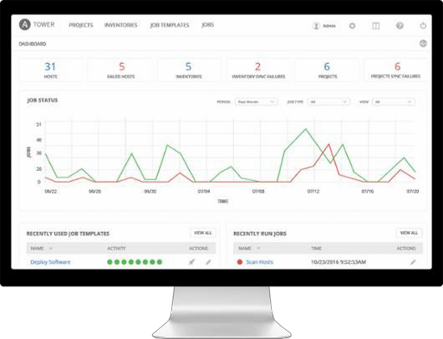
Ansible : extensions : informations sur les plugins
Présentation Ansible Tower :
Formation AUTOM
Juin 2018

Slide 66

Ansible : extensions : jenkins
Plugin Ansible dans Jenkins :
Formation AUTOM
Juin 2018
70

Slide 67
Ansible : extensions : jenkins
Installation de Jenkins :
wget -q -O - https://pkg.jenkins.io/debian-stable/jenkins.io.key | sudo apt-key add -
À copier dans /etc/apt/source.list
deb https://pkg.jenkins.io/debian-stable binary/
sudo apt-get update
sudo apt-get install jenkins
Démarrez Jenkins
Installez les plugins Ansible et Ansible Tower
Formation AUTOM
Juin 2018

Slide 68
Ansible : extensions : jenkins
Exercice 14 :
  Exécuter les rôles de l’exercice 13 depuis Jenkins
  Indication : votre utilisateur Jenkins doit pouvoir utiliser votre clé privée
  Tester les options comme la coloration des logs
– Profitez-en pour tester Blue Ocean (plugin Jenkins)
Formation AUTOM
Juin 2018

Slide 69
TP ☺
Formation AUTOM
Juin 2018

